Slide 1

NO name
Adidas tech sportS: “SAYCHEESE”

Slide 2
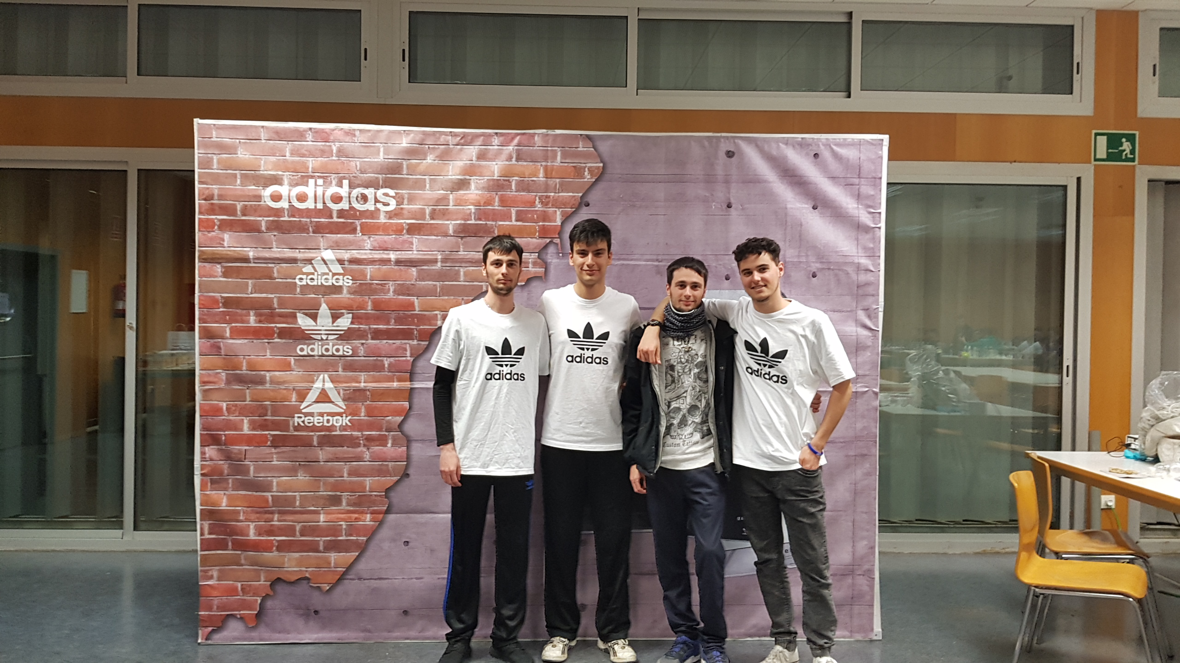
MIEMBROS DEL EQUIPO

Slide 3

AGENDA
Evolución del deporte
ENFOQUE
VALOR
DEMO
Vectores de mejora
Q&A

Slide 4
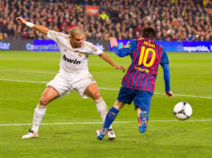
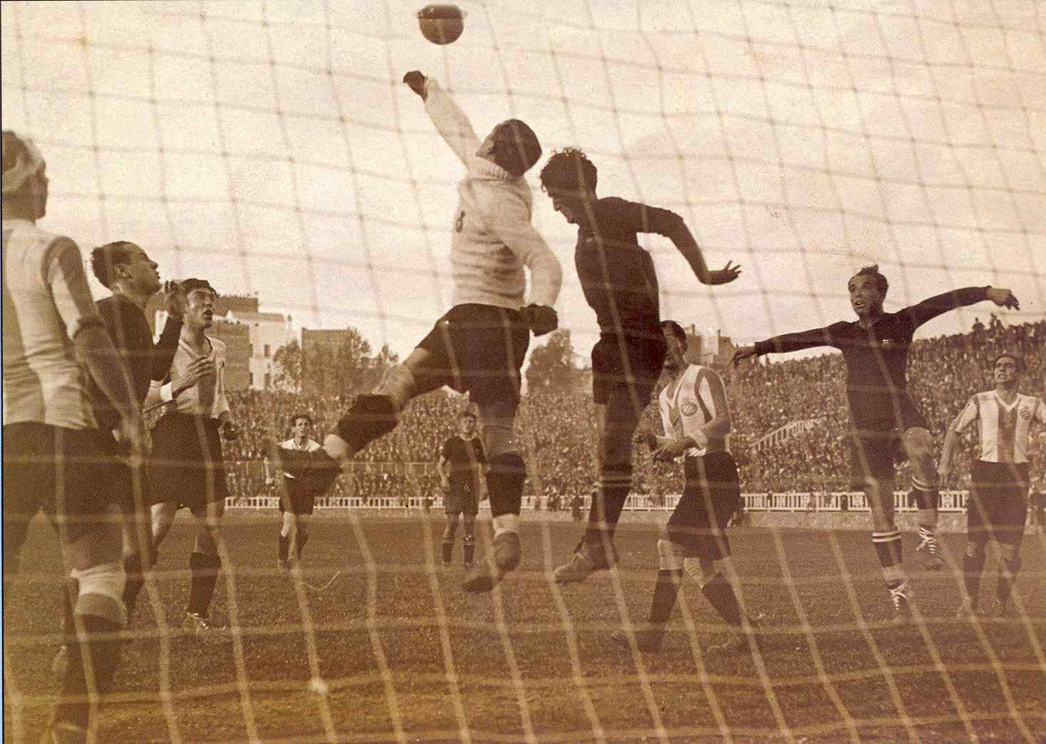

EVOLUCIóN DEL DEPORTE

Slide 5

ENFOQUE
-Rendimiento.
-Resultados.
-Efectividad.

Slide 6


Valor
-Mejora de hábitos visuales.
-Monitorización de estímulos.
-Recolección de datos.

Slide 7
Demo

Slide 8
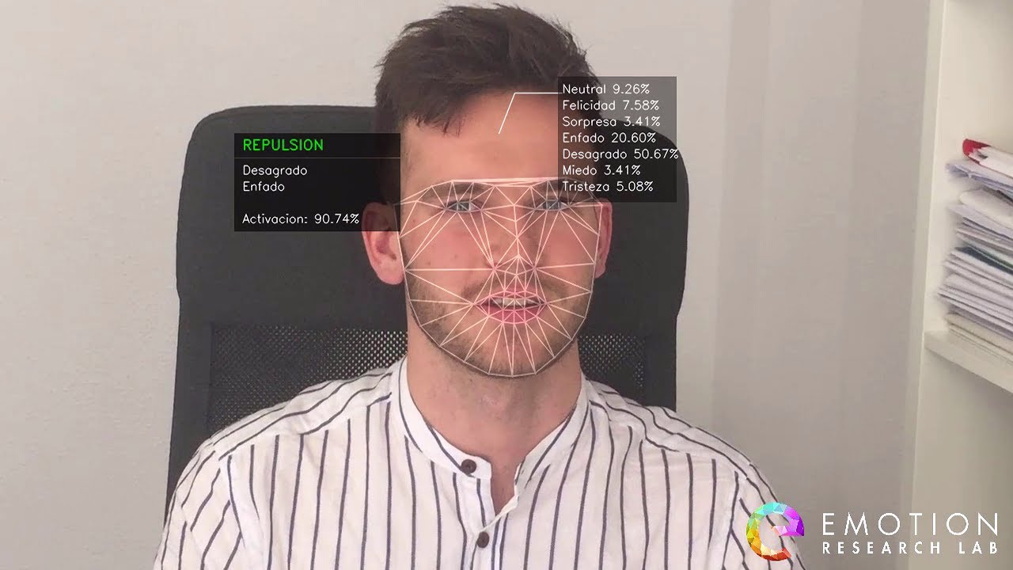

VECTORES DE MEJORA
-Reconocimiento de emociones.
-Mejora de la compresión de los datos.

Slide 9

Q
A
&

Slide 10
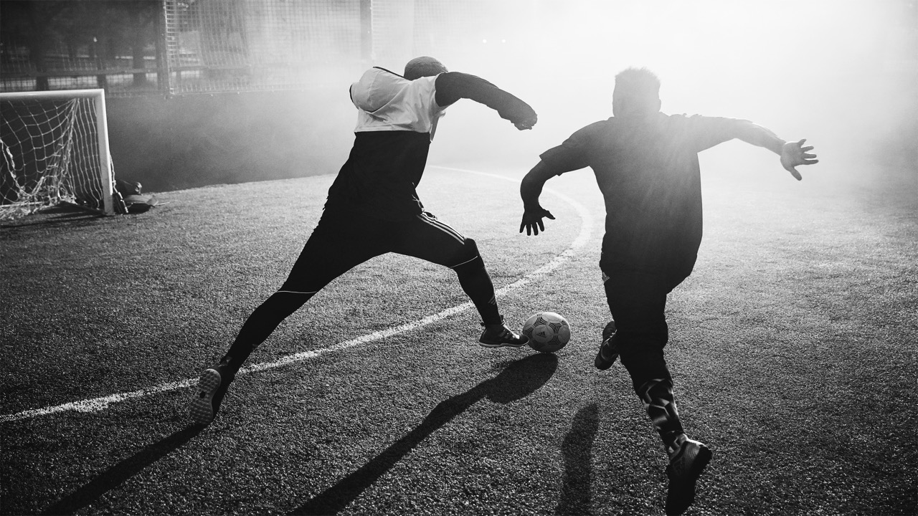
¡GRACIAS!

